Slide 1

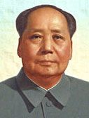
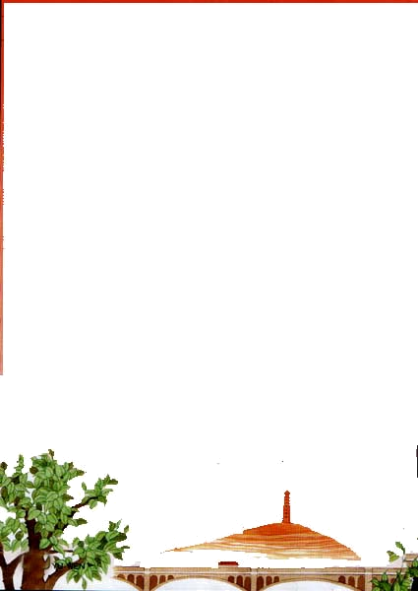
同学们,你们知道这是谁吗?关于他,你知道些什么呢?说说吧!
毛泽东（1893～1976）：伟大的马克思主义者，无产阶级革命家、战略家和理论家，中国共产党、中国人民解放军和中华人民共和国的主要缔造者和领导人。湖南湘潭人。

Slide 2
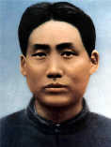
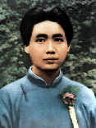
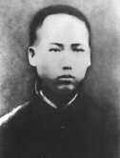
毛泽东简介
1、1913年在湖南省立第四师范学校预科读书。
2、1924年在上海 。
3、1927年大革命失败前在武汉。

Slide 3
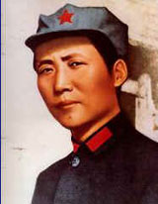
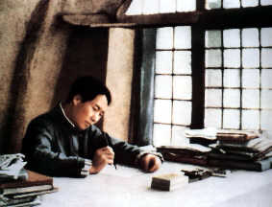
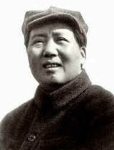
毛泽东简介
4、1936年在保安。
5、1938年春在延安窑洞撰写《论持久战》。
6、1945年在延安。

Slide 4
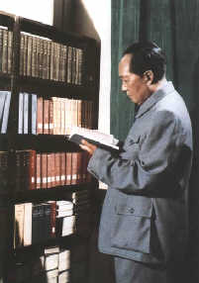
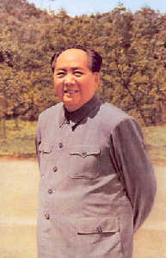
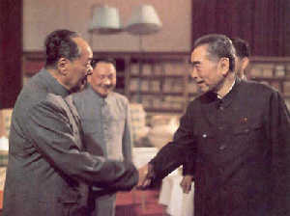
毛泽东简介
7、1961年在庐山查阅图书。
8、1965年5月重上井冈山。
9、1974年，毛泽东和周恩来在中南海游泳池客厅亲切握手，中间是邓小平。

Slide 5
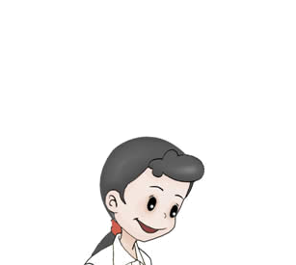
看了这么多关于毛主席的资料，你有什么想说的呢？
今天我们一起来学习一篇关于毛主席的课文，课题就是---

Slide 6
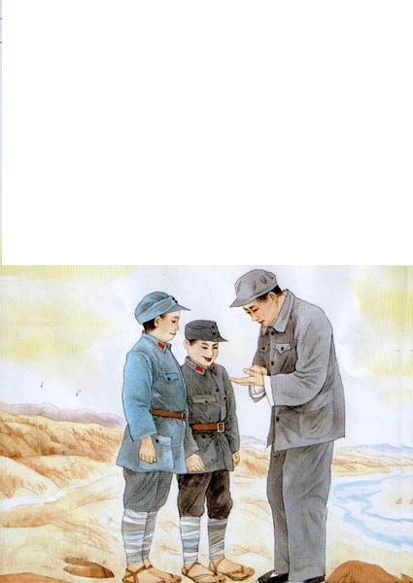
要好好学字

Slide 7

我来认
xí
yán
yù
bǎo
liú
席 | 延 | 遇 | 宝 | 刘
（主席）
（延安）
（遇见）
（珍宝）
（刘海）

Slide 8
我来认
guì
dào
wān
gé
ɑ
贵 | 道 | 弯 | 革 | 啊
（珍贵）
（道路）
（弯曲）
（革命）
（好啊）

Slide 9
看图说话
说说图上有哪些人，他们在干什么？
看看文中是
怎么写的吧！

Slide 10
自由读课文，看看课文一共有几段，从第一段中你明白了什么？
我知道这个故事是在延安发生的。
我知道这个故事是发生在1939年的春天。
从第一段中我知道故事的人物有：毛主席、安定宝和刘长贵。

Slide 11
同学们猜猜看谁是安定宝，谁是刘长贵？
安定宝
刘长贵

Slide 12
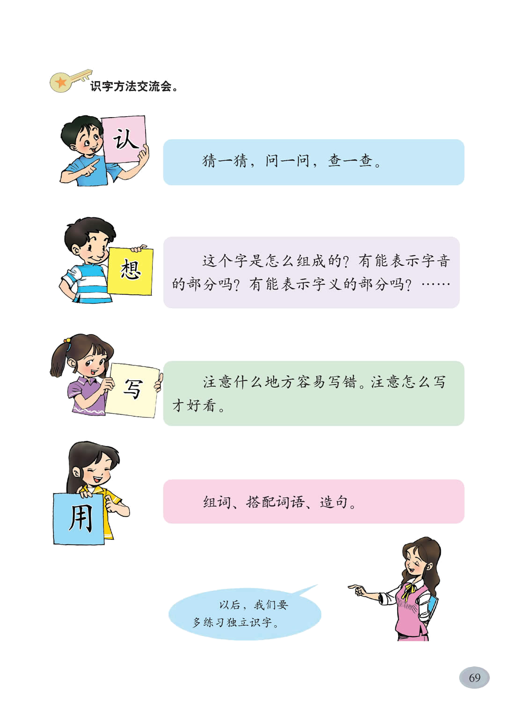
他们一个叫安定宝，15岁，个子高一点；一个叫刘长贵，才14岁，个子矮一点。
1、“才”在这里是什么意思，还可以换成什么词？
2、为什么在这里强调“才”呢，说明了什么？

Slide 13

他们到底在说些什么呢？请同学们大声读第二、三段，画出他们的对话。

Slide 14
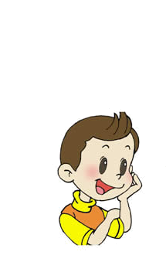
学习第二段。
毛主席是怎样说的？又是怎样做的？
毛主席说：“我是毛泽东。”说着就弯下腰，在自己手心上写了“毛泽东”三个字。

Slide 15
比一比
毛主席弯下腰，在自己手心上写了“毛泽东”三个字。
毛主席写下了“毛泽东”三个字。
1、读一读这二句话。
2、比一比，这二句话有什么不同之处？
3、说说哪句写得好，为什么？

Slide 16
读一读，画出毛主席说的话。
毛主席对他们说：“参加革命了，要好好学字呀！”两个小八路听了连连点头。
考考你
这句话是谁对谁说的？
为什么说参加革命了，要好好学字呢？

Slide 17
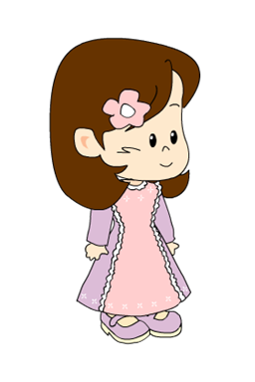
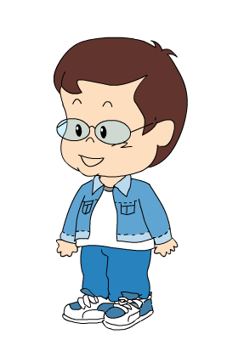
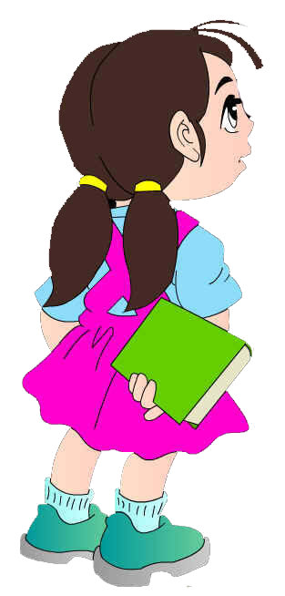
我来说
干革命要有文化才行。
参加革命要有知识才行。
参加革命要好好学识字，学文化。

Slide 18
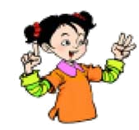
毛主席希望两个小八路干什么？
毛主席希望小八路参加革命后，好好学习文化知识。
我们从小要好好学习，天天向上。
分角色朗读

Slide 19

听了毛主席的话，你是怎样想的？把你的想法写下来。

Slide 20

再见
制作:周明明

